Slide 1
IP2AS综述
03/09/2022

Slide 2
目录
IP2AS定义
IP2AS应用
IP2AS方法分类
Pair matching
IP-router-AS
Probabilistic Model
IP2AS常用数据集
其他文献

Slide 3
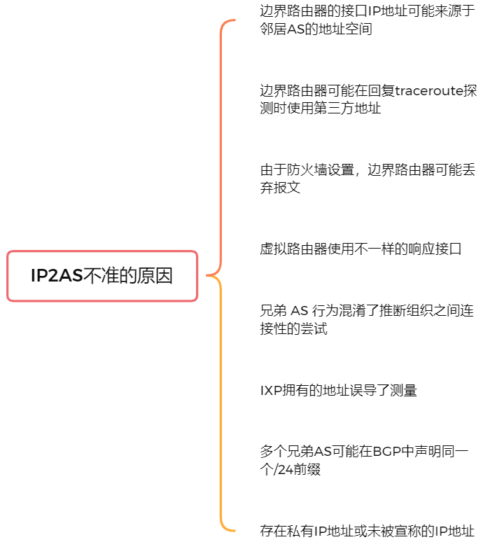
IP2AS定义
IP2AS，即IP-to-AS，推断IP地址的所属AS
技术难点：
AS边界附近router的归属AS的推断

Slide 4
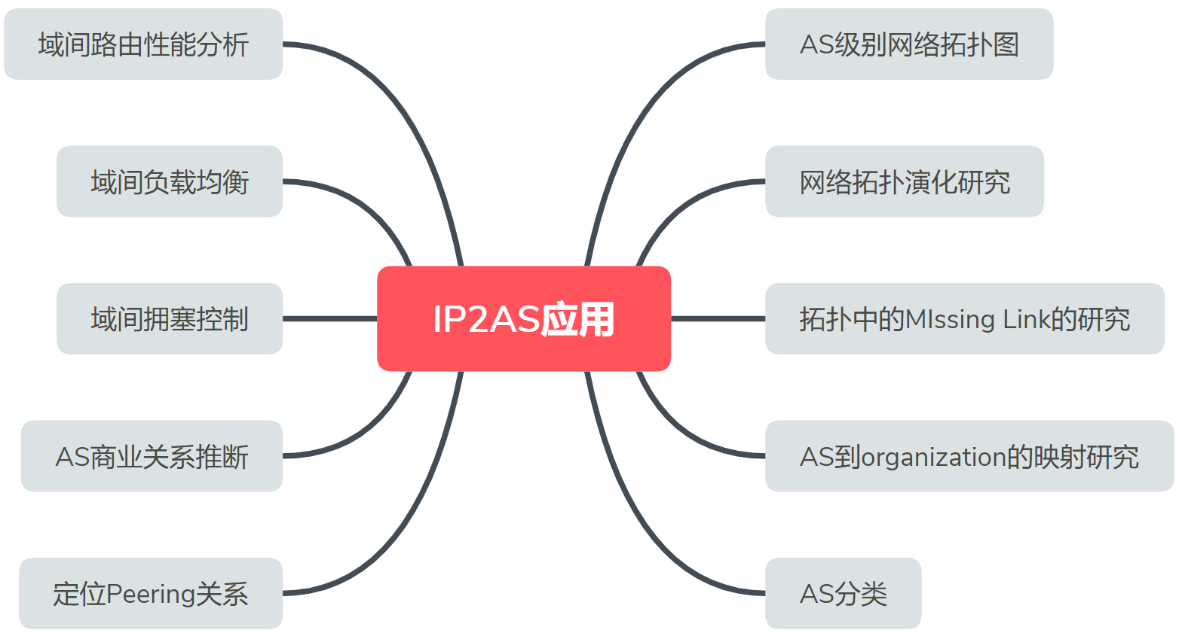
IP2AS有什么用处？

Slide 5
IP2AS论文
发表时间 | 发表会议/期刊 | 论文名 | IP2AS方法
2003 | SIGCOMM | Towards an Accurate AS-Level Traceroute Tool | pair matching
2004 | INFOCOM | Scalable and Accurate Identification of AS-Level Forwarding Paths | pair matching
2009 | CoNEXT | Where the Sidewalk Ends: Extending the Internet AS Graph Using Traceroutes From P2P Users | pair matching
2010 | PAM | Toward Topology Dualism: Improving the Accuracy of AS Annotations for Routers | IP-router-AS
2010 | PAM | Quantifying the Pitfalls of Traceroute in AS Connectivity Inference | pair matching
2011 | JSAC | A Framework to Quantify the Pitfalls of Using Traceroute in AS-Level Topology Measurement | pair matching
2016 | IMC | bdrmap: Inference of Borders Between IP Networks | IP-router-AS
2016 | IMC | MAP-IT: Multipass Accurate Passive Inferences from Traceroute | IP-router-AS
2018 | IMC | Pushing the Boundaries with bdrmapIT: Mapping Router Ownership at Internet Scale | IP-router-AS
2021 | ICMLC | Inter-domain Link Inference with Confidence Using Naïve Bayes Classifier | Probabilistic Model

Slide 6
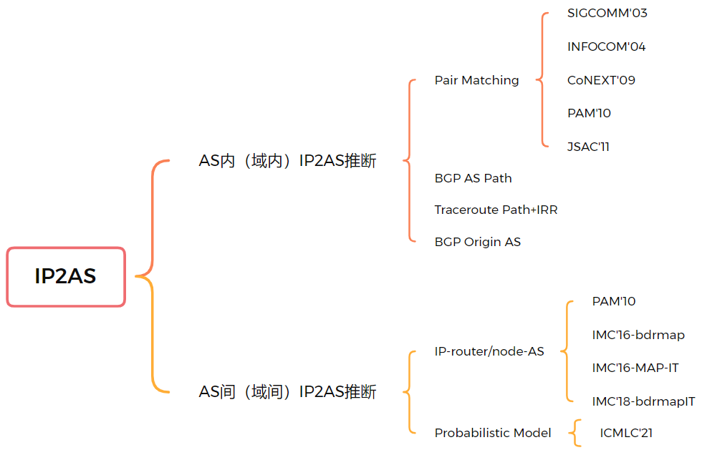
IP2AS归类

Slide 7
IP2AS的发展-最初的方法
BGP AS路径
通过观察BGP的路由在进行IP2AS映射
BGP提供的是signaling路径，与forwarding路径可能不同
Traceroute+IRR数据
可以通过每一个traceroute跳的IP地址与IRR数据获取转发路径的AS路径
IRR数据不完整或者过时
BGP路径中的源AS
通过检查每个前缀的 AS 路径中的最后一个 AS（“源 AS”），可以从 BGP 路由表构建更准确和完整的 IP 到 AS 映射
一些traceroute跳映射到多个源 AS (MOAS) 或不出现在 BGP 表中

Slide 8
IP2AS的发展-Pair Matching
在最初方法的基础上，Mao提出了pair matching
Pair-matching的方法依赖两个假设：
AS级别的路由和转发路径通常相同
从BGP路由表中推断出来的IP2AS映射多数情况下是正确的
Pair-matching的步骤：
拓扑图构建：收集从同一个AS到同一个目的地的traceroute路径和BGP路径
定位不匹配片段（核心工作）：定位不匹配路径对中的不匹配的路径片段
采用一系列启发式的组合替换掉traceroute中的不匹配的路径片段
收集BGP数据
从VP向指定地址空间traceroute
定位BGP和traceroute路径对中的不匹配路径段
采用一系列启发式组合替换掉traceroute中的不匹配片段
推断启发式不严谨，经验性推断；
启发式依赖的现实因素可能发生改变

Slide 9
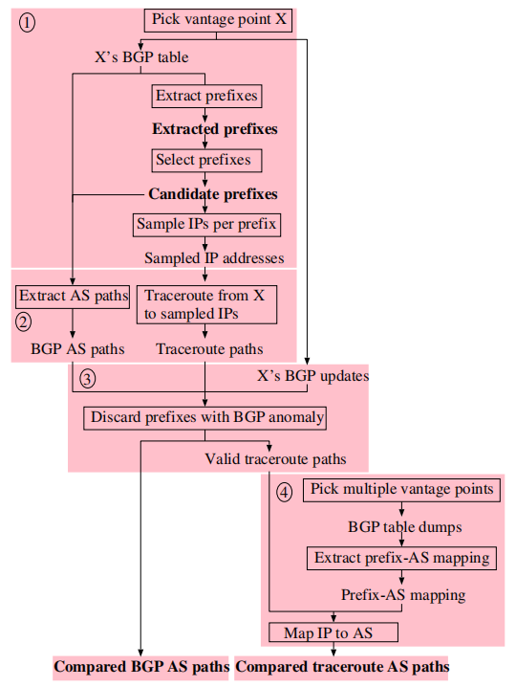
Pair-matching-SIGCOMM’03
在最初方法的基础上，Mao提出了pair matching
Pair-matching的方法依赖两个假设：
AS级别的路由和转发路径通常相同
从BGP路由表中推断出来的IP2AS映射多数情况下是正确的
大致步骤：
选中部分IP前缀
使用traceroute指向选中的IP前缀
从边界路由的BGP AS表提取BGP AS路径
通过使用从大量 BGP 路由表中提取的原始 AS 将 traceroute 跃点映射到 AS 编号来计算 AS 级别的 traceroute 路径

Slide 10
Pair-matching-INFOCOM’04
前面说的方法存在以下问题：
启发式算法的构建有很多限制，需要大量的人力劳动
启发式算法依赖的现实基础可能发生改变
对不正确的match的纠正非常不严谨
Mao对SIGCOMM’03的方法进行改进
使用动态规划和迭代对之前的方法进行提升

Slide 11
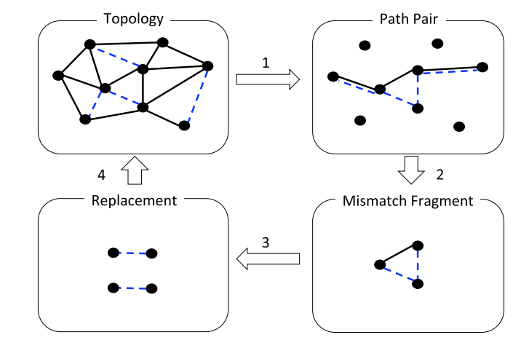
Pair-matching-JSAC’11
Zhang提出一种pair-matching的方法：
拓扑图构建：收集从同一个AS到同一个目的地的数百万对traceroute路径和BGP路径
定位不匹配片段（核心工作）：定位不匹配的路径对中的不匹配的片段
定位一对一AS替换：将每个不匹配的片段转换为多个一对一的AS替换
虚假链路关联：将拓扑上的每个虚假链路与创建虚假链接的替代品相关联

Slide 12
IP2AS的发展-边缘路由器推断
进一步的为了解决IP2AS的最难的推断点：边缘路由器推断，研究者提出了IP-router-AS的方法
IP-router-AS类的方法大致由以下步骤组成：
收集Traceroute数据，构建网络拓扑图（IP级别拓扑）
别名解析，将IP级别的拓扑图转化为路由器级别（IP-to-node）
采用多组启发式算法组合的方法，推断边缘路由器的所属AS（node-AS）
获取全部地址块
别名解析
别名解析错误
Traceroute VP数量有限，或者VP的位置对traceroute的数据收集造成了影响
收集traceroute数据
构建路由器级拓扑图
清洗traceroute数据
边缘路由器AS推断
推断启发式不严谨，经验性推断

Slide 13
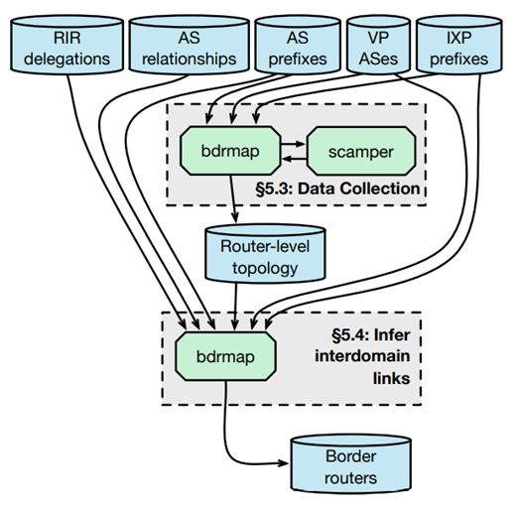
边缘路由器推断-bdrmap
Bdrmap:
收集用于通知数据收集和分析的路由和寻址数据
部署一个高效的 traceroute，以跟踪从每个 VP 到全局 BGP 路由系统中观察到的每个路由前缀的路径，应用别名解析技术来推断用于域间互连的路由器和点对点链路，构建整个网络初步的拓扑结构
使用收集到的数据来组合约束，使用多重启发式算法以推断路由器所有权

Slide 14
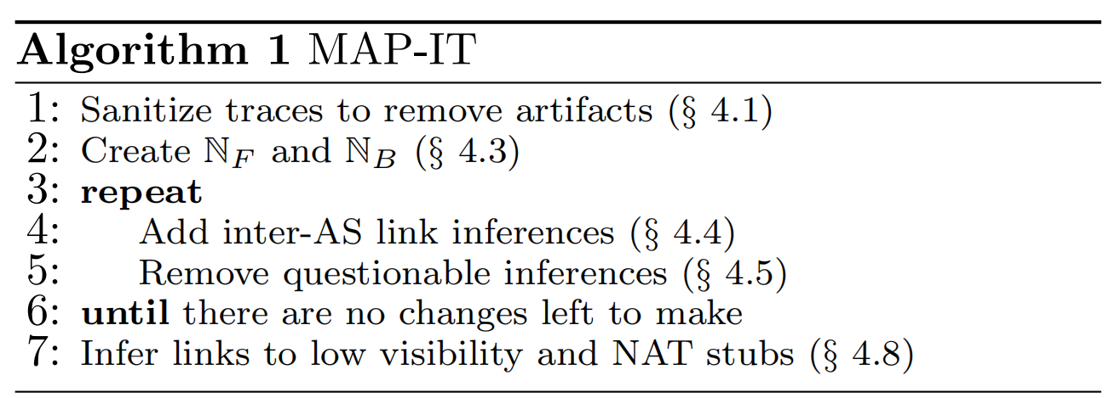
边缘路由器推断-MAP-IT
MAP-IT的步骤：
首先清洗了虚假或异常的traceroute结果（第 1 行）
并使用剩余的经过清理的traceroute为每个接口创建 NF 和 NB
随后，进行尽可能多的推论，同时更新IP2AS 映射； 修剪被证明的推论 并重复直到算法收敛
最后，采用启发式方法来推断涉及低可见性stub AS 或采用 NAT 的stub AS 的链接

Slide 15
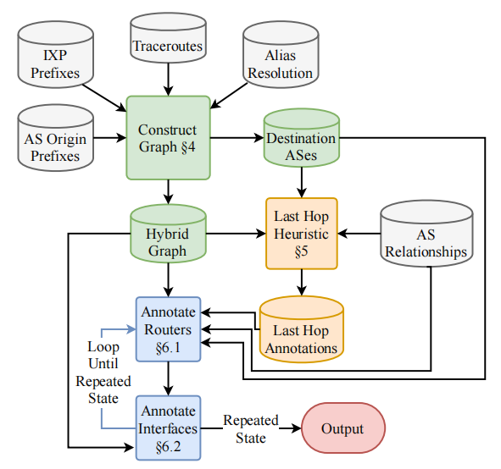
边缘路由器推断-bdrmap-IT
Bdrmap-IT具有三个阶段：
第一阶段从跟踪路由和别名解析构建有向图
第二阶段推断仅出现在跟踪路由末尾的路由器的运营商。 这些映射不受细化，并为最后阶段的映射提供拓扑上下文。
最后阶段将在至少一个跟踪路由路径中间观察到的路由器映射到 AS。 并且进行迭代，多次访问路由器和接口以做出准确的推断

Slide 16
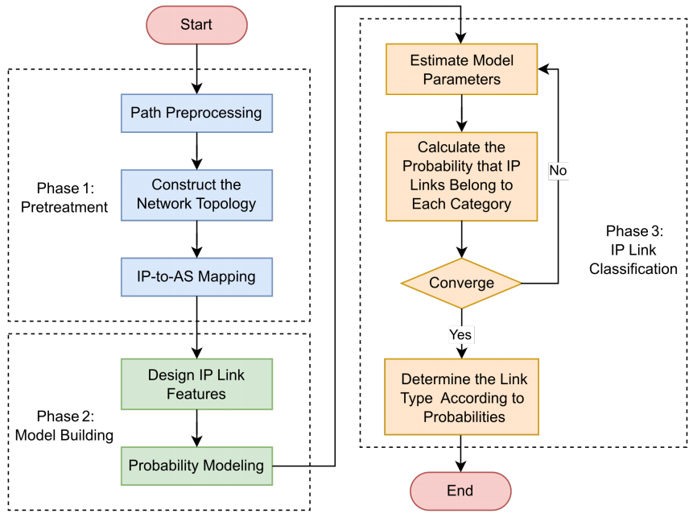
Probabilistic Model (ICMLC’21)
预处理
收集traceroute路径
对traceroute数据进行清洗
构建IP级别网络拓扑图
构建AS级别网络拓扑图
构建模型
提取特征：AS之间的商业关系；IP出入链路数；IP欧几里得距离
概率建模
链路分类
将域间链路推断问题归类为一个二分类问题：链路是否为跨域链路
特征选取不够，并且缺乏严谨性；应该进行严谨的特征工程

Slide 17
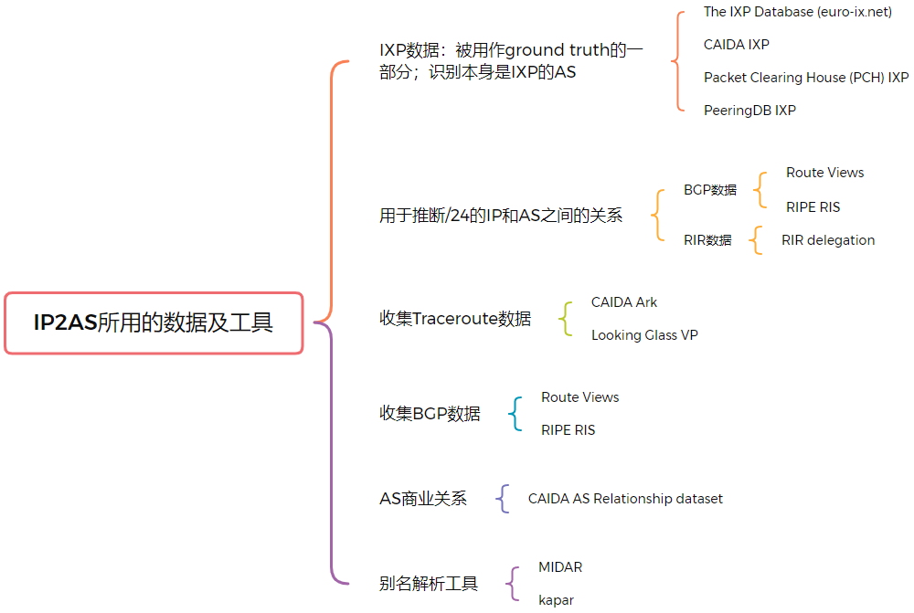
IP2AS常用数据集及工具

Slide 18
解决IP2AS问题的一些想法
使用概率模型进行推断(ICMLC’21 & NSDI’19-ProbLink)：
能够从概率上说明各个特征/启发式的有效性
根据相关性做好特征工程
这篇文章的缺陷：
选取特征不够
特征与结果的相关性没有分析
没有和bdrmapIT做对比实验
缺少足够的ground truth

Slide 19
其他相关文献
发表时间 | 发表期刊/会议 | 题目 | 主要研究内容
2021 | IMC | Identifying ASes of State-Owned Internet Operators | 准确识别全球国有互联网运营商及其自治系统编号 (ASN)
2021 | IMC | ASdb: A System for Classifying Owners of Autonomous Systems | 建立了一个ASdb系统，它使用自已建立的商业智能数据库和机器学习的数据来对 AS 进行大规模准确分类
2008 | SIGMETRICS | In Search of the Elusive Ground Truth: The Internet’s AS-level Connectivity Structure | 通过对一组 AS 的案例研究来评估推断的AS级别拓扑的质量
2010 | ToN | The (In)Completeness of the Observed Internet AS-level Structure | 通过对一组 AS 的案例研究来评估推断的AS级别拓扑的质量（上面那篇文章的扩展版本）
2007 | SIGCOMM | Observing the Evolution of Internet AS Topology | 制定了拓扑活性（liveness）问题，并基于对 BGP 数据的分析提出了解决方案。
2006 | INFOCOM | The Internet Dark Matter – on the Missing Links in the AS Connectivity Map | 定位AS Map中的Missing Link
2007 | NSDI | A Systematic Framework for Unearthing the Missing Links: Measurements and Impact | 定位AS Map中的Missing Link
2010 | IMC | Towards an AS-to-organization map | AS到organization的映射
2014 |  | Who runs the Internet? Classifying Autonomous Systems into industries | AS到organization的映射
2006 | PAM | Revealing the Autonomous System taxonomy: The machine learning approach | AS分类（机器学习方法）

Slide 20
其他相关文献
发表时间 | 发表期刊/会议 | 题目 | 主要研究内容
2015 | IEEE Communications Surveys & Tutorials | A survey of techniques for Internet topology discovery | 互联网拓扑发现的综述
2002 | IMW | Topology Inference from BGP Routing Dynamics | 通过BGP消息推断AS级别的拓扑图
2003 | SIGCOMM | Internet Connectivity at the AS-level: An Optimization-Driven Modeling Approach | 推断AS最佳的上层供应商AS
2005 | SIGCOMM CCR | Collecting the Internet AS-level Topology | 从RouteViews，RIPE RIS和一系列Looking Glass，路由服务器和路由注册表构建AS级别拓扑图，并使用路由更新更新拓扑图
2006 | SIGCOMM | Building an AS-Topology Model that Captures Route Diversity | 基于模拟的启发式迭代构建与所有观察到的路径一致的 AS 模型
2008 | SIGMETRICS | In Search of the Elusive Ground Truth: The Internet’s AS-level Connectivity Structure | 通过对一组 AS 的案例研究来评估推断的AS级别拓扑的质量
2015 | CoNEXT | Mapping Peering Interconnections to a Facility | 将Peering的连接映射到具体的设施上
2007 | GLOBECOM | An AS Border Judgment Method based on IP Path Information | 对比通过规则判断AS边界和通过别名解析判断AS边界两种方法
2021 | ISNCC | Analysis of Autonomous System Level Internet Topology Graphs and Multigraphs | 通过比较 AS 级图和 AS 级多重图来分析 Internet 的结构
2006 | JSAC | Network Topology Inference Based on End-to-End Measurements | 使用类似 traceroute 的端到端测量来推断一组主机的底层拓扑
2019 | ToN | On Mapping the Interconnections in Today’s Internet
2021 | ToN | O Peer, Where Art Thou? Uncovering Remote Peering Interconnections at IXPs

